Slide 1
ПОВИШАВАНЕ НИВОТО НА МРЕЖОВА И ИНФОРМАЦИОННА СИГУРНОСТ
IХ^{-та} МЕЖДУНАРОДНА НАУЧНА КОНФЕРЕНЦИЯ НА МЛАДИТЕ УЧЕНИ – Пловдив 2022
АВТОР: редовен докторант, ст. учител Детелина Милкотева

Slide 2
ВЪВЕДЕНИЕ
“Нуждата” поражда „Идеята“. Водена от тази максима, от опита ми като учител по Уеб дизайн - в търсенето на Сигурност в Web пространството, опитът ми като Ръководител на направление информационни и комуникационни технологии и на Физик (технологията за киберсигурност е свързана с физиката), са причина да направя тази разработка.
В днешно време непрекъснато обработваме електронна информация. Информационната ера премина в кибер ера – време на съвременни електронни технологии и КМ, които свързват не само информационната система с компютри, а и под формата на т. нар. „умни“ предмети с инсталирана ОС. Разнообразието и развитието на интернет устройствата нараства драстично, което е предпоставка за кибер заплаха на оперирането на милиарди мрежови устройства. За организирането и внедряването на сигурност са необходими много време, труд за анализ на дейността, милиони редове програмиращ код. Научното направление, което се занимава с повишаване нивото на мрежова и информационна сигурност, защитата на цифровата информация в системите, се нарича Киберсигурност.
Цел: Да се анализират световно известни до момента кибератаки и да се дадат технически препоръки и мерки за повишаване нивото на защита на информацията. Обект на обследване е информационната система, съпътстващите я приложни програми и ОС в информационните терминали.
Предмет на разглеждане, е посочването на критичните точки на киберсигурността и мерки за противодействие.

Slide 3
СЪДЪРЖАНИЕ
КИБЕРЗАПЛАХИТЕ В ИНФОРМАЦИОННИТЕ – КОМУНИКАЦИОННИ СИСТЕМИ
КИБЕРЗАЩИТА
ОСНОВНИ ПОДХОДИ ПРИ ЗАЩИТА НА ИКС
МЕРКИ ЗА ЗАЩИТА СРЕЩУ КИБЕРАТАКИ

Slide 4
I. КИБЕРЗАПЛАХИТЕ В ИНФОРМАЦИОННИТЕ – КОМУНИКАЦИОННИ СИСТЕМИ
1. Съвременни тенденции: Овладяването и възстановяването от кибератака е ново ниво на зрялост, известно като киберустойчивост. Високата киберустойчивост подготвя хората за „Неизвестните неизвестни“ и включва защита и ограничаване на пораженията, максимално запазване и функциониране, възстановяване на услуги и дейности. Достигането на това ниво е всъщност следващото ниво, а именно сигурност и надеждност на всички компоненти и активи в киберпространството – информация, техника, хора и съоръжения, комуникационни канали, системи и услуги, надеждната им свързаност и оперативна съвместимост.
Свръх широкото използване на компютърни мрежи и операционни системи от ново поколение, предлагащи непрекъсната свързаност с устройствата и „неизвестните неизвестни“ от Интернет, както и развитието на инфраструктури, обработващи огромни база от входни данни (Big Data), крие рискове за среща с киберпрестъпниците.
Слабите точки при програмиране на приложения, опериране на системи и настройване на мрежови устройства са уязвимостите и основното направление за пробив в компютърната и мрежовата сигурност.

Slide 5
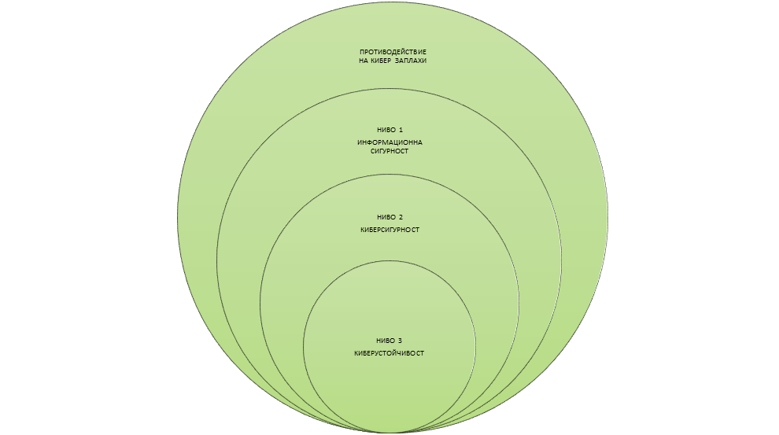
Фиг. 1 Нива на защита на информацията и технологията в мрежова среда.

Slide 6
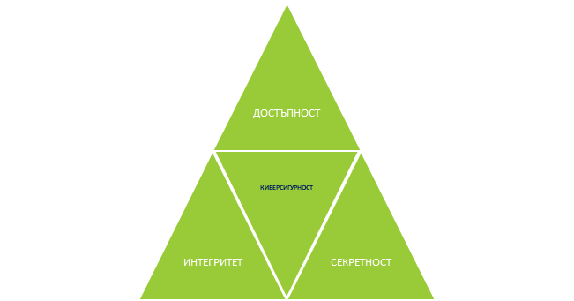
Фиг. 2 Информационна сигурност и концепция за киберустойчивост.
Кибератаките се осъществяват най-вече от отдалечен компютър – информационна система. Целта им е с откриването на прости и ефективни уязвимости в софтуерната и в хардуерната конфигурация да причинят значителни поражения с нанасяне на финансови, материални, а понякога дори и човешки загуби. Те нямат национални, културни или юридически граници. Рисковете и заплахите в киберпространството са трудни за дефиниране, поради сложността за определяне на източника на въздействие, целите, мотивите, бързото скалиране на заплахата и трудно предвидимите перспективи за развитие, сложността и интензивността на съвременните комуникационни и информационни процеси.

Slide 7
КИБЕР ЗАПЛАХИ - 1
Най-въздействащите са хибридните атаки – комбинация от кибер и физическа атака. Така е например кибератака, целяща критичен кинетичен процес, или кибератака при бедствие, по време на неизправност в критична информационна система. Значителна част от кибератаките са престъпления с цел най-вече Финансови облаги от различно естество. Може да има кибератаки с цел тормоз, измама, разпространяване на детска порнография, нарушаване правата на интелектуалната собственост и много други. По природа кибератаките са „асиметрични“ – с малки усилия и средства нанасят големи поражения и са непредсказуеми. Именно за това киберпространството е привлекателна среда, поради отдалечения достъп и липсата на ефективно правораздаване по отношение на киберпрестъпността. Огромното разнообразие от кибератаки прави противодействието по-сложно.

Slide 8
КИБЕР ЗАПЛАХИ - 2
Заплахите за сигурността – основни определения: Понятията „рискове“, „заплахи“, „уязвимости“, „кибератаки“ са взаимосвързани.
„Заплахата„ представлява възможността за протичане на опасно събитие – атаки. Това събитие е унищожително.
„Уязвимостта“ е слабост, която прави целевата компютърна система или мрежа податлива на кибератаки.
„Кибератака“ – действие по изрично пробиване в уязвимото място.
„Атака“ е целенасочено експлоатация върху открита слабост в компютърните системи.
„Зловреден софтуер“ или „малуер“.

Slide 9
Фиг. 3 Траектория на провежданата кибератака като риск за киберсигурността на мрежовата и информационна сигурност
Агенти на заплаха
Посока на кибератаката
Слабости в защитата, уязвимости
Управление на защитата
Въздействие върху техническите устройства
Въздействие върху нормалното функциониране на системите, бизнеспроцесите

Slide 10
КИБЕР ЗАПЛАХИ - 3
Видове пробиви - експлойти в системите: Експлойтът отваря комуникационните пробойни, наречени „входни вратички“ към КС, като може да причини злонамерено дистанционно управление на целевата машина, кражба на информация, допълнително записване, инсталиране или активиране на зловреден софтуер. Те са два вида експлойти:
Remote(отдалечен)
Local (местен, локален)
Видове експлоатиращи действия
Мalware – тайно управление на КС, без знание на потребителя;
Denial-of-Service - отказ на услуги.
Cross-Site - инжектиране на код;
SQL Injection - манипулира БД;
Phishing - атака към потребители или цели;
Credential reuse – използване на събрани пароли, потребителски имена;
Spear phishing attacks – насочени към фирмени лога, ел. писма;
Whaling phishing attacks – към шефове на организации;
Brute – Force – крадене на акаунти;

Slide 11
КИБЕР ЗАПЛАХИ - 4
Зловредния софтуер в ИКС – става въпрос за телефонните измамници. Целта им е, чрез специални тонове в телефонна слушалка да се придобие безплатен достъп до мрежов ресурс.
CIH – дълго време стои в КС без активност.
Melissa - разпространява се чрез съобщения по имейл.
Червей “I love you” – скрипт, който като се стартира разнася множество копия, задръстват трафика, трият се важни файлове.
Червей “Code Red” - атакува уебсайтовете;
Virus “Conficker”- отгатва пароли от ОС Уиндоус;
Virus “Stuxnet” – заразява компютри за управление на контролери, дейност на механизми;
Virus “Flame” – кибершпионаж;
Virus „Петя“ – криптира, не позволява на ОС да се зареди;
Solar Storm - заразява доставчика на услуги;
Хакерите продължават да се опитват да пробиват системи и приложения по различни начини. Що се отнася до инструментите за изследване на киберсигурността, излиза понятието „Етично хакерство“. ОС Кали Линукс е най-известната ОС и най-желана от специалистите по киберсигурност.

Slide 12
КИБЕР ЗАПЛАХИ - 5
За идентифициране, локализиране и оценка на уязвимостите, са разработени специализирани софтуерни инструменти, методологии и технически инструкции. Уязвимостите са IP камери, рутери, дисплеи за управление на климатици и др.
Уязвимости на ОС Win10: уязвимост в драйверите, при отдалечено изпълнение на код, когато ОС неправилно обработва данните, в стека за протокол http съществува уязвимост от отказ на услуга, уязвимост от повреда на паметта, уязвимост от вида на сайт-скриптовете, хостинг услугите и др.
Уязвимости в уеб: една от основните уязвимости в използвани приложения в съвременни КМС е нерегламентирано вмъкване на код в отворени форми, които се използват за попълване на формуляри и придават интерактивност на уеб сайта.
Всеизвестно е, че езикът за програмиране JavaScript придава живина и интерактивност на уебсайта. Но функционирането на скриптовете са уязвими точки не само към сървъра, а и към клиентската част в инструментариума на интернет браузъра. При кражба на данни от сървърната част, хакерите и кракерите могат да заразяват клиентската част с малуер посредством открити уязвимости в приложния код.
ВАЖНО!!! Една от най-популярните инструменти за изследване на уязвимости е OWASP ZED Attack Proxy – ZAP. Той се поддържа активно от стотици международни доброволци и това помага автоматизирането при търсене на уязвимости в уебсайтове и уеб приложния.

Slide 13
II. КИБЕРЗАЩИТА
Мрежовият достъп е уязвимия момент. В кабелните мрежи, „пробиване“ трудно се постига, но при безжичните е много лесно. За това е нужна политика за киберсигурност в работна среда с КМ и тя трябва да съдържа аспектите:
Концепция за пълна защита на информацията в мрежата;
Стратегически цели за осигуряване на безопасност и защита на електронната информация;
Обученията;
Висока Величина на отговорност и задължения на работещите в организацията;
Нужно е да се изгражда киберархитектура, която моментално да отразява моментното състояние на потребностите и целите на системата и киберзащитата трябва да покрива целия спектър от уязвими места и критични точки.

Slide 14
III. ОСНОВНИ ПОДХОДИ ПРИ ЗАЩИТА НА ИКС
Подходи при защита: В съвременния етап от развитие на техниката технологиите чрез използване на системи от сигнали със сложна честотно-времева структура е възможно едновременно да се осигури сигурност на информацията и скритост, от една страна и висока шумоустойчивост от друга. След откриването на електромагнитното излъчване на радиокомуникационните системи-РКС и определяне на параметрите на сигналите може да започне радиоелектронната скритост-РЕС. Използват се за скриване на информацията със средствата:
Активните смущения се създават обикновено от радио и инфрачервения диапазон. По своя честотен спектър, те се делят на прицелни, заградителни и пълзящи, а принципа на въздействие върху подаваните радиоелектронни средства – на максиращи (шумови) и имитационни.

Slide 15
III. ОСНОВНИ ПОДХОДИ ПРИ ЗАЩИТА НА ИКС - 1
Заградителните смущения се излъчват в широк честотен диапазон, изискват приблизително познаване на работната честота на подаваното средство, обаче е необходима значително по-голяма излъчвана мощност. Пълзящите съчетават предимства на прицелните и заградителните. То се създава от шумови генератори с тясна лента на излъчване, които плавно се пренастройват в рамките на подавания честотен диапазон. Шумовите смущения изкривяват параметрите на полезните сигнали и в резултат се скрива процесът на обработка на приетите сигнали. Имитационните смущения са преднамерено излъчване на радиосигнали, които създават лъжливи обекти, претоварването с изображенията върху мониторите и пунктовете за наблюдение и контрол.

Slide 16
III. ОСНОВНИ ПОДХОДИ ПРИ ЗАЩИТА НА ИКС - 2
Пасивни средства за РЕП – базират се на явлението „разсейване на електромагнитите вълни“ от различни отразяващи повърхности, които пренасищат изображенията върху монитора. Лъжливите изображения и обекти имитират истински обекти. Те се създават чрез радиоотражатели, пасивни агентни решетки и дистанционно управляеми самолети – дрон или колички.
Мощните йонизиращи лъчения могат съществено да нарушат работата на РКС чрез изменение на условията на разпространение на електромагнитни вълни в йоносфрета. Сриват функционирането на електроните и полупроводниковите прибори.
Стелт технологиите имат за цел намаляване ефективността на радиолокационните системи чрез намаляване на „видимостта“ на обектите чрез специално оформяне на корпусите им, покриване с радиопоглъщащи материали и др.
Непреднамерените смущения са смущения с променлив и естествен произход. Те обективно улесняват действията на противника, тъй като пречат на работата на РКС и другите КС.

Slide 17
III. ОСНОВНИ ПОДХОДИ ПРИ ЗАЩИТА НА ИКС - 3
2. Роля на криптографски методи за защита на информация: информационната скритост се нарича криптоустойчивост, което важен научен проблем. Криптографията създава концепциите, методите и средствата за конфиденциалност, интегритет, идентификация и автентификация. Криптографска система е технология за скриване смисъла на информацията от неправомерен достъп. Наука, която създава такива технологии, се нарича Криптография. А Криптоанализът е изкуство за разкриване, разбиване на криптосистеми. Терминът „криптология“ произлиза от гр. дума „криптос“ – скрит.
Криптоустойчивостта се изразява в способност да противостои на атаки от криптоаналитиците!

Slide 18
IV. МЕРКИ ЗА ЗАЩИТА СРЕЩУ КИБЕРАТАКИ
Защита от нерегламентиран достъп и кражби на конфиденциална и класифицирана информация;
Предотвратяване на опитите за промяна на съществуващи данни, заличаване, триене;
Формиране на киберхигиена за безопасна работна среда с ИКС;
Защита при използване при електронна поща и социални мрежи;
Техническите средства са хардуерна и софтуерна защита на ИКС:
Средства за физическо осигуряване на КС срещу кражба, несанкциониран достъп и некоректно използване;
Средства за контрол на достъпа – защитни стени, пароли, задаване на биометрични данни;
Средства за превенция-откриване на непозволени пробиви NIDS;
PKI – частни ключове, средства за кодиране;
Средства за автентификация – цифрови сертификати, маркери, електронни подписи;
Средства за защита от въздействие от електромагнитни смущения и импулси – екраниране ЕMI/RFI;
Средства за контрол на мрежата – подходящи софтуерни и хардуерни средства като скенери, снифери - сменя MAC адреса на компютъра, и по този начин спира интернета на цялата мрежа;

Slide 19
8. За защита на уеб сървъри трябва да се инсталират сертификати от доверени системи – TLS, HTTPS.
9. Защита на крайните мрежови устройства – трябва да се обръща внимание на абсолютно всички обстоятелства и процеси, свързани с използването на съответното крайно устройство;
10. Защита на устройства с ОС Win: като Уиндоус е най-известната и най-разпространената система, тя е обект номер 1 на кибератаки. Microsoft се грижи, но има и препоръки: ъпгрейд на програмите към тяхната последна версия, криптиране на данните в Win 10, Update Assistant.
11. Win10 – криптиране на данни: включване на BitLocker; Search/BitLocker (control panel/System and Security/BitLocker Drive Encryption);
12. Memory Integrity – включване на функцията за цялостност на данните. Ако се прави запис на данни върху дяловете на ОС, се изчислява под формата на хеш-стойност, която определя каква информация е записана и в какво състояние е ОС след използването й. Ако при последно сравнение на хеш-стойностите не съвпадат, то е имало промяна на паметта. Отново от win Security.
13. Включване на защита от вируси - AVX;
14. DMZ, IPS/IDS – защитни стени;
15. Мулти-агентни интелигентни системи Smart Grid Distributed Intrusion Detection System (йерархична система, откриваща и класифицираща зловредни кодове и кибератаки);

Slide 20
Благодаря за вниманието!
ВНИМАНИЕ! Най-слабото звено в една инфраструктура си остава личността. Киберсигурността е високоскоростен процес и е необходим ресурс от образовани хора, техника, софтуер, време. Пътищата за атаки са много и разнообразни, а най-ценния актив е времевото постоянство и своевременната отговорност на киберзаплахите.

